Slide 1


UBND QUẬN LONG BIÊN
TRƯỜNG MẦM NON ĐỨC GIANG
GIÁO ÁN : Lĩnh vực phát triển nhận thức
Đề tài: Nhận biết chữ số 7, số lượng,
số thứ tự trong phạm vi 7
Giáo viên : Lương Thị Thu Hiền
Lớp: MG lớn A2

Slide 2


Ôn đếm đến 7, nhận biết
chữ số trong phạm vi 6

Slide 3

Trò chơi
Cách chơi: Bé hãy chọn đáp án đúng cho mỗi câu hỏi sau

Slide 4
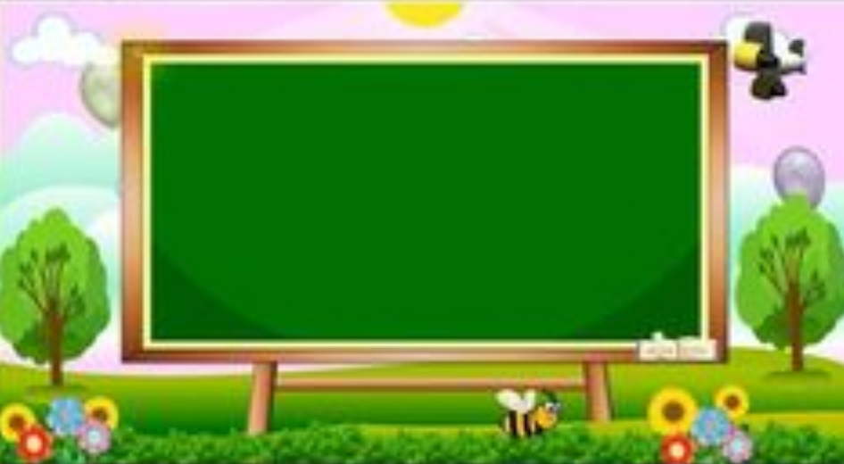
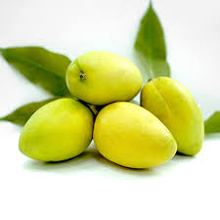
Câu 1: Có bao nhiêu quả xoài?
1.Có 5 quả xoài
2.Có 4 quả xoài
3.Có 6 quả xoài
5
6
4

Slide 5
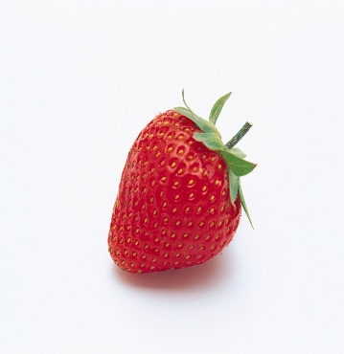




Câu 2: Có bao nhiêu quả dâu tây?
1.Có 5 quả dâu tây
2.Có 6 quả dâu tây
3.Có 7 quả dâu tây
6
5
7

Slide 6
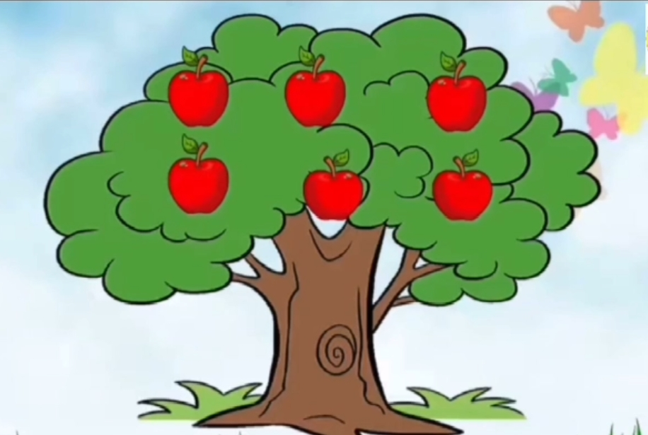
Câu 3: Cây táo có bao nhiêu quả?
1.Có 7 quả táo
2.Có 6 quả táo
3.Có 5 quả táo
5
6
4

Slide 7
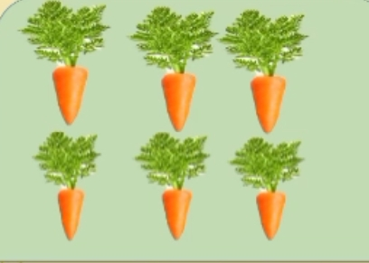
Câu 4: Có bao nhiêu củ cà rốt ?
1.Có 4 củ cà rốt
2.Có 5 củ cà rốt
3.Có 6 củ cà rốt
5
6
4

Slide 8
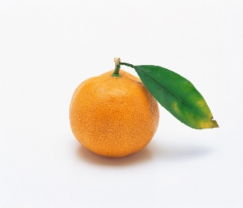

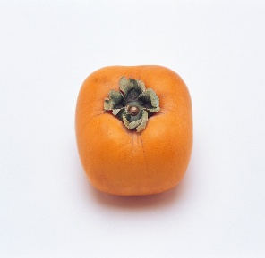






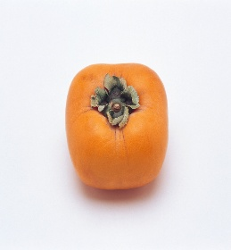

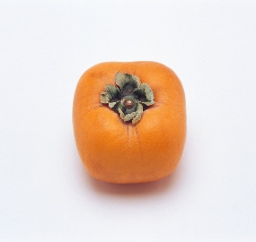

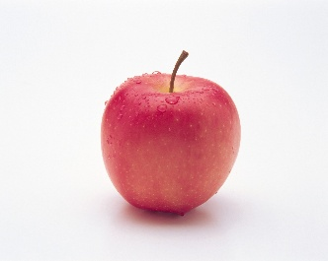


Câu 5: Có bao nhiêu nhóm quả có số lượng là 7?
1.Có 2 nhóm
2.Có 1 nhóm
3.Cả 3 nhóm
5
7
6

